Slide 1
Сервис по продаже и обмену комнатными растениями
“Цветочки.ру”
Подготовили:
Королева Полина 1303
Байков Егор 1303
Чубан Дмитрий 1303

Slide 2
Описание
Сервис ориентирован на людей, интересующихся комнатными растениями, желающих продать, купить или обменяться растениями.
Сервис позволяет публиковать объявления с растениями и реализовывать сделки купли/обмена на их основе.

Slide 3
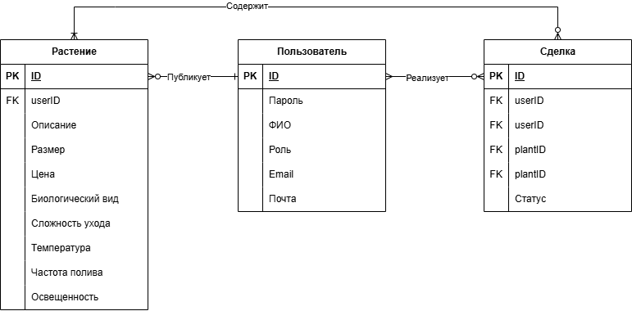
Обзор предметной области

Slide 4
Классификация пользователей
Уровень доступа к системе
Гость, пользователь, премиум-пользователь, администратор
Цель использования системы
Продажа растений, покупка растений, обмен растениями
Частота использования системы
Единоразовая сделка, периодическая сделка, регулярные сделки
Опыт растениеводства
Новичок, продвинутый, профессионал
По сложности ухода за искомым растением
Неприхотливое, сроднее в уходе, сложное в уходе

Slide 5
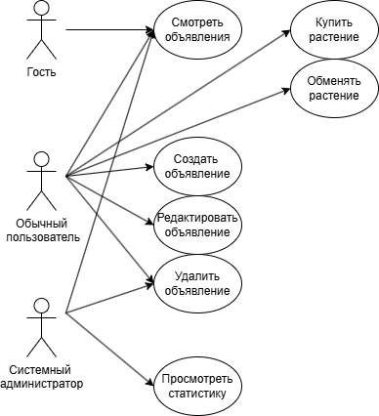
Варианты использования

Slide 6
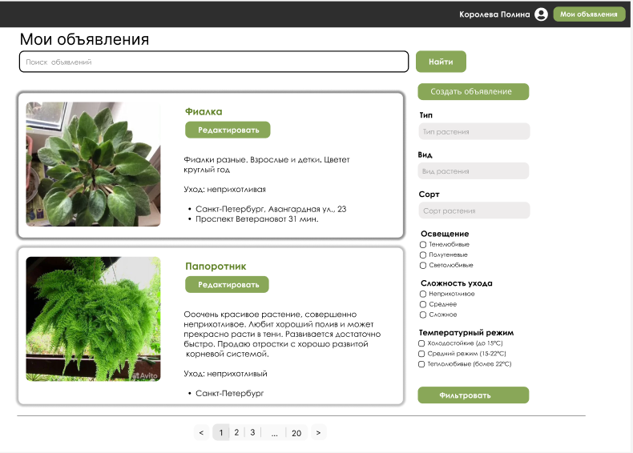
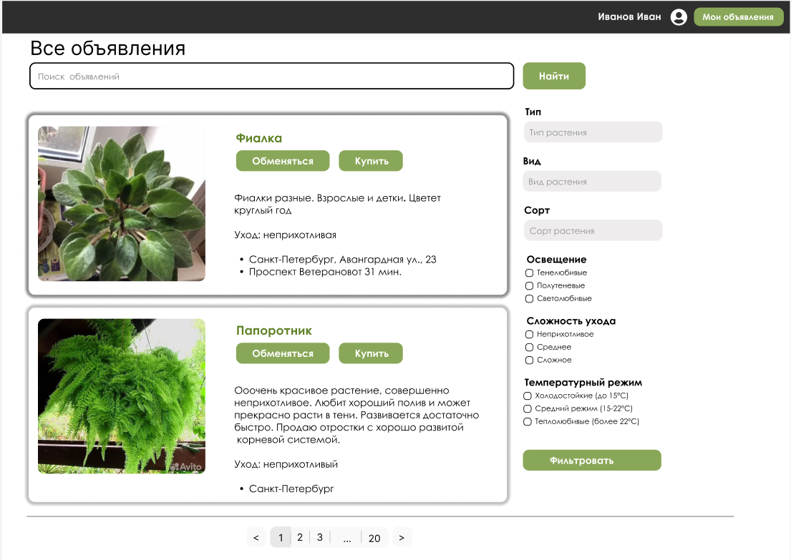
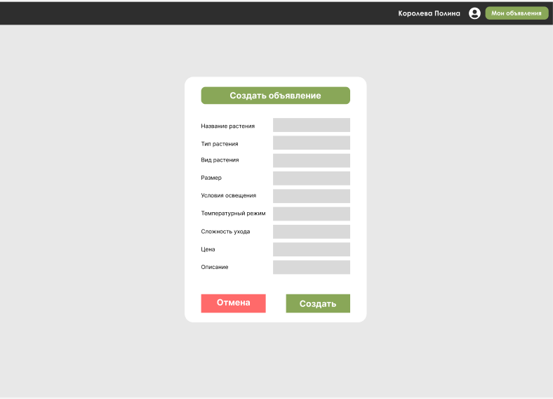
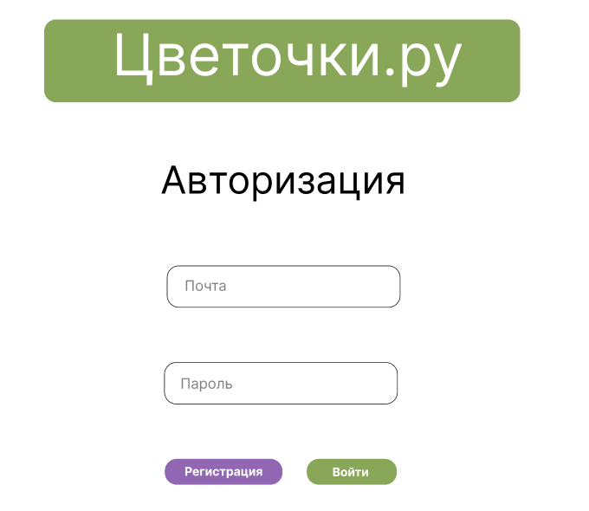
Создание объявления

Slide 7
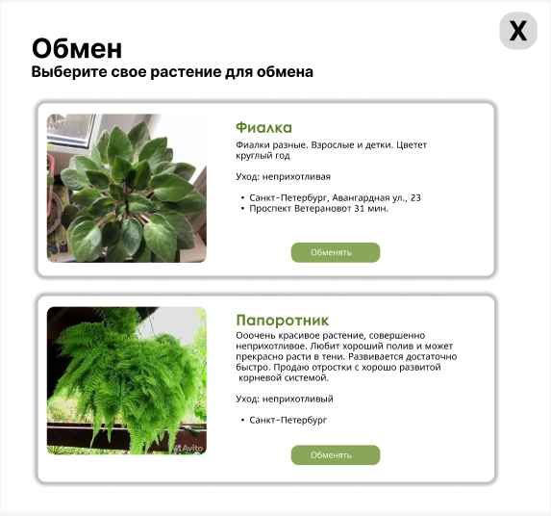
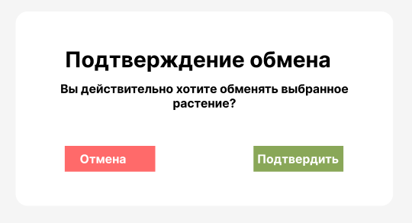
Обменять растение

Slide 8
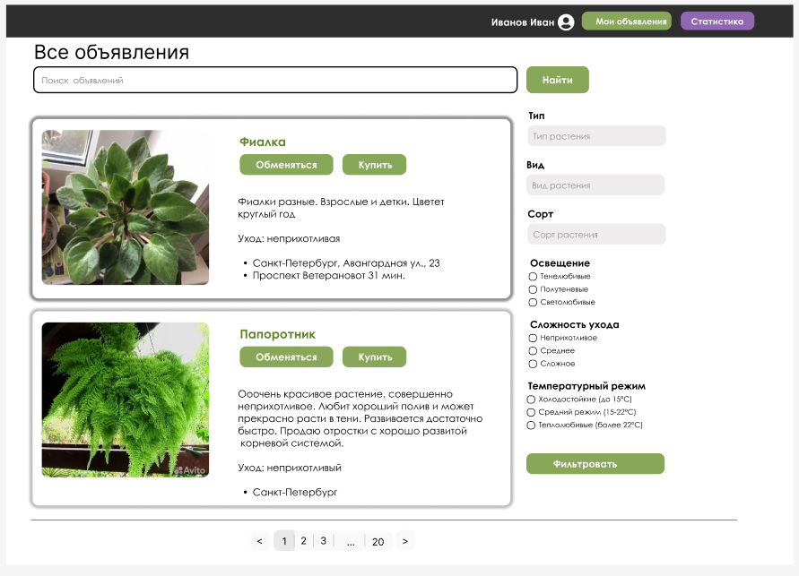
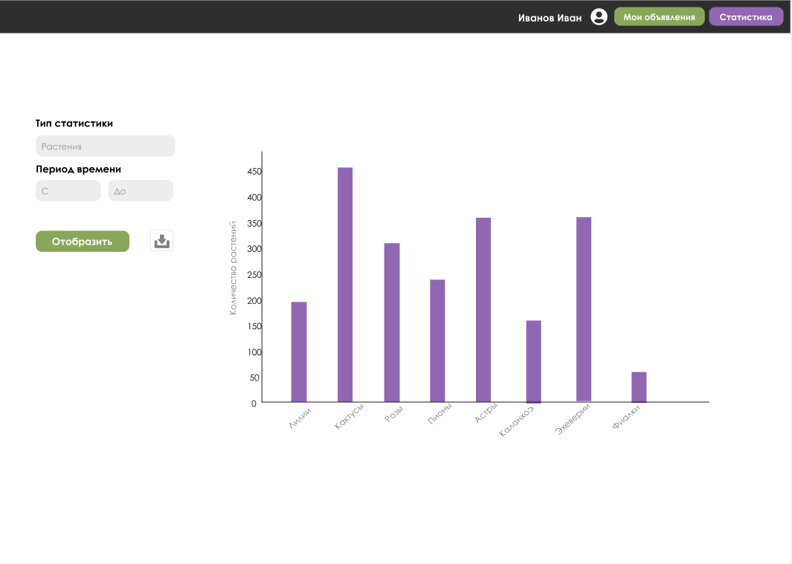
Просмотр статистики администратором

